Slide 1
SISTEM REPRODUKSI
DR.Muhammad Tahir, SKM.,M.Kes

Slide 2
SISTEM REPRODUKSI
Alat reproduksi wanita
Alat reproduksi pria

Slide 3
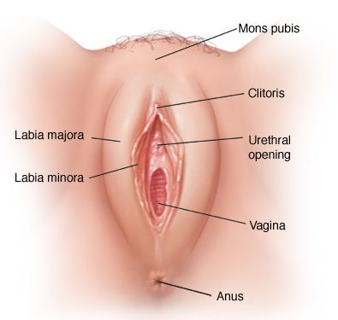
Alat reproduksi wanita
Alat Reproduksi Wanita Bagian Luar (Vulva)

Slide 4
Next...Alat Reproduksi Wanita Bagian Luar (Vulva)
Mons veneris / Mons pubis
Disebut juga gunung venus merupakan bagian yang menonjol di bagian depan simfisis terdiri dari jaringan lemak dan sedikit jaringan ikat setelah dewasa tertutup oleh rambut yang bentuknya segitiga. Mons pubis mengandung banyak kelenjar sebasea (minyak) berfungsi sebagai bantal pada waktu melakukan hubungan seks.

Slide 5
Next...Alat Reproduksi Wanita Bagian Luar (Vulva)
Bibir besar (Labia mayora) Merupakan kelanjutan dari mons veneris berbentuk lonjong, panjang labia mayora 7-8 cm, lebar 2-3 cm dan agak meruncing pada ujung bawah. Kedua bibir ini dibagian bawah bertemu membentuk perineum, permukaan terdiri dari:
Bagian luar
Tertutup oleh rambut yang merupakan kelanjutan dari rambut pada mons veneris.
Bagian dalam
Tanpa rambut merupakan selaput yang mengandung kelenjar sebasea (lemak).

Slide 6
Next...Alat Reproduksi Wanita Bagian Luar (Vulva)
Bibir kecil (labia minora) Merupakan lipatan kulit yang panjang, sempit, terletak dibagian dalam bibir besar (labia mayora)
Klitoris
Merupakan bagian penting alat reproduksi luar yang letaknya dekat ujung superior vulva. Organ ini mengandung banyak pembuluh darah dan serat saraf sensoris. Fungsi utama klitoris adalah menstimulasi dan meningkatkan ketegangan seksual.

Slide 7
Next...Alat Reproduksi Wanita Bagian Luar
Vestibulum
Merupakan alat reproduksi bagian luar yang berbentuk seperti perahu atau lonjong, terletak di antara labia minora, klitoris dan fourchette.
Perinium
Merupakan daerah muskular yang ditutupi kulit antara introitus vagina dan anus.
Himen (Selaput dara) Merupakan jaringan yang menutupi lubang vagina, bersifat rapuh dan mudah robek, himen ini berlubang sehingga menjadi saluran dari lendir yang di keluarkan uterus dan darah saat menstruasi.

Slide 8
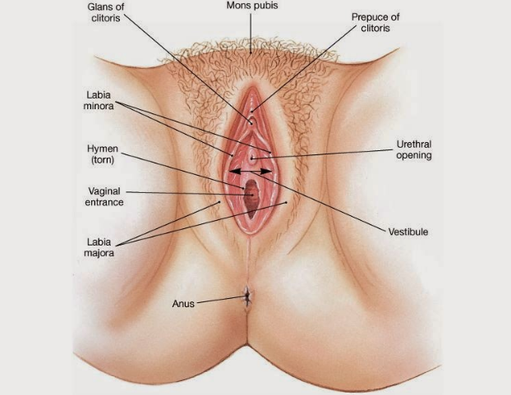

Slide 9
Alat Reproduksi Wanita Bagian Dalam
Vagina
Banyak pembuluh darah dan saraf
Panjangnya dari vestibulum – uterus 7 ½ cm
Penghubung antara introitus vagina dan uterus
Dinding depan vagina / liang senggama 9 cm
Puncak vagina menonjol serviks uteri disebut porsio
Bentuk vagina bagian dalam berlipat-lipat disebut rugae
Sel dinding vagina mengandung banyak glikogen yang menghasilkan asam susu dengan PH 4,5. Keasaman vagina memberikan proteksi terhadap infeksi. Fungsi utama vagina yaitu sebagai saluran untuk mengeluarkan lendir uterus dan darah menstruasi, alat hubungan seks dan jalan lahir pada waktu persalinan.

Slide 10
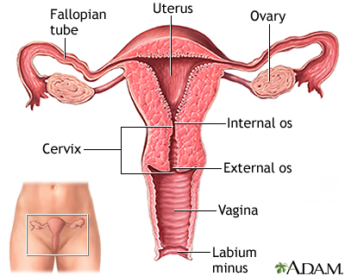

Slide 11
Alat Reproduksi Wanita Bagian Dalam
Uterus
Organ tebal, berotot, berbentuk buah pir
Terletak didalam pelvis antara rektum dengan kandung kemih
Panjang uterus 7,5 cm dan lebar 5 cm
Tebal 2,5 cm dan berat 50 gram
Bagian Uterus : Fundus , korpus , serviks

Slide 12
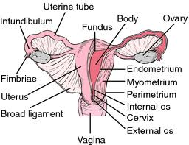
Next..Alat Reproduksi Wanita Bagian Dalam
Dinding Uterus Terdiri Dari :
Endometrium = lapisan dalam
Miometrium = lapisan otot polos
Peritoneum = lapisan serosa terdiri dari beberapa ligamentum

Slide 13
Next..Alat Reproduksi Wanita Bagian Dalam
Ovarium
Merupakan kelenjar
Berbentuk buah kenari
Terletak kiri dan kanan uterus
Setiap bulan sebuah ovum dilepaskan
Ovulasi adalah pematangan folikel graaf dan mengeluarkan ovum
Ovarium berfungsi :
Memproduksi ovum
Memproduksi hormon estrogen
Memproduksi progesteron

Slide 14
Tuba Fallopi
Tuba fallopi merupakan saluran ovum yang terentang antara kornu uterine hingga suatu tempat dekat ovarium
merupakan jalan ovum mencapai rongga uterus. Panjang tuba fallopi 12cm dan diameter 3-8cm.
Dinding tuba terdiri dari tiga lapisan yaitu serosa, muskular, serta mukosa dengan epitel bersilia.

Slide 15
Tuba fallopi terdiri atas :
Pars interstitialis (intramularis) terletak di antara otot rahim mulai dari osteum internum tuba.
Pars istmika tubae, bagian tuba yang berada di luar uterus dan merupakan bagian yang paling sempit.
Pars ampuralis tubae, bagian tuba yang paling luas dan berbentuk “s”.
Pars infindibulo tubae, bagian akhir tubae yang memiliki lumbai yang disebut fimbriae tubae.

Slide 16
Fungsi tuba fallopi :
Sebagai jalan transportasi ovum dari ovarium sampai kavum uteri.
Untuk menangkap ovum yang dilepaskan saat ovulasi.
Sebagai saluran dari spermatozoa ovum dan hasil konsepsi.
Tempat terjadinya konsepsi.
Tempat pertumbuahn dan perkembangan hasil konsepsi sampai mencapai bentuk blastula yang siap mengadakan implantasi.

Slide 17
Alat Reproduksi Pria

Slide 18
Alat Reproduksi Pria Bagian Luar
Penis adalah organ yang berfungsi untuk kopulasi (memindahkan sperma ke saluran kelamin wanita) sekaligus sebagai saluran buang air kecil.
Penis terdiri atas beberapa bagian yaitu :
Glan Penis, bagian kepala yang apabila telah dikhitan tidak dilapisi kulit
Batang (corpus) Penis
Pangkal Penis

Slide 19
Next..Alat Reproduksi Pria Bagian Luar
Skrotum adalah pelipatan dinding berupa kantung yang didalamnya berisi testis. Fungsinya adalah untuk menjaga suhu testis supaya tidak terlalu panas. Di skrotum terdapat otot polos yang disebut otot dartos. Otot inilah yang membuat testis dapat mengerut dan mengendur.

Slide 20
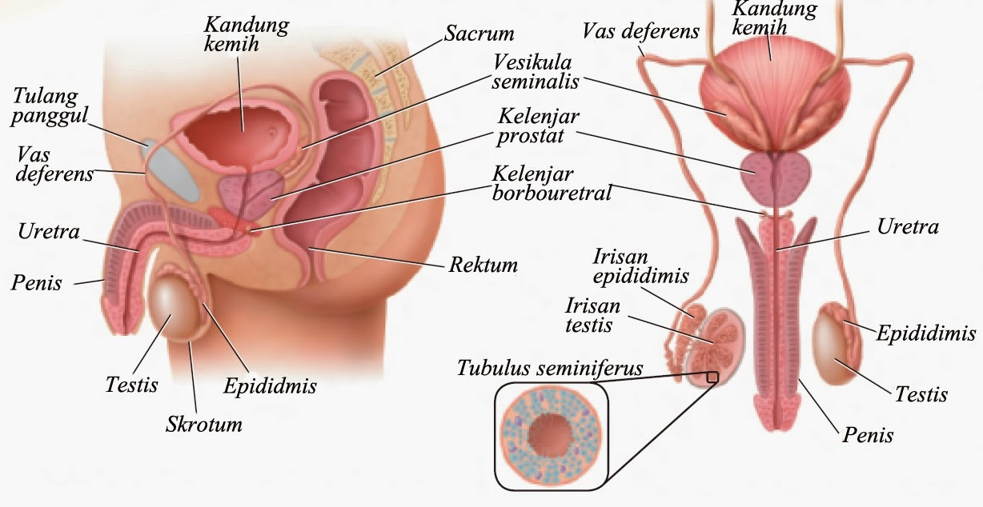
Alat Reproduksi Pria Bagian Dalam

Slide 21
Next..Alat Reproduksi Pria Bagian Dalam
Testis
Wujudnya berbentuk oval, berjumlah sepasang, diameter sekitar 5 cm
ditutupi oleh skrotum
tersusun atas pembuluh-pembuluh halus yang disebut tubulus seminiferus.
Fungsi testis adalah sebagai tempat pembentukan sel kelamin jantan (spermatozoa) dan hormon kelamin (testosteron).
Pada testis juga terdapat sel sertoli yang menyediakan makanan bagi spermatozoa.

Slide 22
Next..Alat Reproduksi Pria Bagian Dalam
Saluran reproduksi atau saluran pengeluaran terdiri dari:
Epididimis adalah saluran berkelok-kelok sepanjang kurang lebih 6 Cm di dalam skrotum yang keluar dari testis. Fungsinya adalah sebagai tempat penyimpanan sperma sementara dan mematangkannya.
Vas deferens adalah saluran lurus yang mengarah ke atas. Saluran ini menghubungkan epididimis dan vesikula seminalis.
Duktus ejakulatoris adalah saluran pendek penghubung kantung sperma dengan uretra. Saluran ini mampu menyemprotkan sperma dengan kecepatan tinggi keluar tubuh.

Slide 23
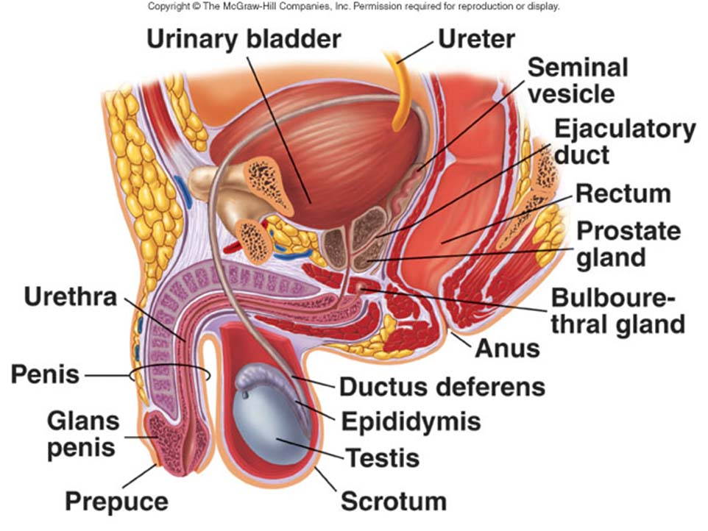

Slide 24
Next..Alat Reproduksi Pria Bagian Dalam
Kelenjar kelamin terdiri dari:
Vesikula seminalis (kantung semen/mani)
kelenjar berlekuk-lekuk yang terletak di belakang kandung kemih.
Jumlahnya sepasang
Cairan yang dikeluarkan vesikula seminalis berwujud kental, kekuning-kuningan, dan bersifat basa serta mengandung mukus, gula fruktosa (sumber energi sperma), enzim pengkoagulasi, asam askorbat, dan prostaglandin.

Slide 25
Next..Alat Reproduksi Pria Bagian Dalam
Kelenjar prostat adalah kelenjar yang melingkari bagian atas uretra. Letaknya berada dibawah kandung kemih. Cairan yang dikeluarkan kelenjar prosetat bersifat encer dan seperti susu serta mengandung enzim anti koagulan, sitrat, dan sedikit asam.
Kelenjar bulbouretralis atau kelenjar cowper adalah kelenjar berjumlah sepasang yang salurannya langsung menuju uretra dibawah prostat. Kelenjar ini menghasilkan mukus bening bersifat basa yang menetalkan urine asam yang masih tersisa di uretra.

Slide 26
THANK YOU

